Slide 1

Hệ quản trị cơ sở dữ liệu
Đề tài: Xây dựng hệ thống khai thác và dự đoán thị trường crypto từ sàn giao dịch Binance và đưa ra gợi ý đầu tư
Crypto Social Intelligence Pipeline
GVHD: Trần Quốc Khánh | Nhóm 5

Slide 2
Thành viên & phân công
STT | Họ và tên | MSSV | Module
1 | Bùi An Du | B23DCKH026 | Kiến trúc, CSDL, Ingest
2 | Thiều Quang Mạnh | B23DCKH075 | Influence Weighting
3 | Đinh Việt Dũng | B23DCKH031 | Sentiment Score
4 | Nguyễn Vĩnh Tùng | B23DCKH130 | Influence worker
5 | Ngô Văn Phương | B23DCKH092 | Proprietary Scoring

Slide 3
Mục tiêu đề tài
# | Mục tiêu | Kết quả
1 | Thu thập đa nguồn | raw_events schema thống nhất
2 | Giảm dữ liệu rác | Cascade L1→L2→L3
3 | Map coin | Top 10 coin, fan-out
4 | Sentiment | Score [-1,1], aggregate
5 | Influence + tín hiệu | BUY/HOLD/SELL

Slide 4
Mục lục
Vấn đề & mục tiêu
Tổng quan hệ thống
Pipeline 7 giai đoạn
Thiết kế MongoDB (trọng tâm)
Kiến trúc & giao diện web
Hiện thực & kiểm thử
Kết luận & hướng phát triển

Slide 5
Bối cảnh & vấn đề
Thị trường crypto phản ứng nhanh trước tin tức, KOL và tâm lý social
Dư luận có thể thay đổi trước khi giá biểu hiện trên chart
Thách thức: đa nguồn, spam/bot/shill, một post nhiều coin
Không chuẩn hóa → sentiment tổng hợp sai lệch
Giải pháp: Pipeline 7 stage + MongoDB event store

Slide 6
Phạm vi & công nghệ
Ngôn ngữ: tiếng Anh | Nguồn: Twitter, Alpha Vantage, Yahoo, Reddit
Coin: BTC, ETH, SOL, BNB, XRP, ADA, DOGE, AVAX, DOT, LINK
Timeframe: 15m, 30m, 1h, 4h, 1d (scoring mặc định 1h)
MongoDB 7 — event store | Python 3.12 — pipeline workers
FastAPI + WebSocket — API realtime | React 19 — Dashboard, Chat
FinBERT, FastText, Polars, CCXT, OpenRouter

Slide 7
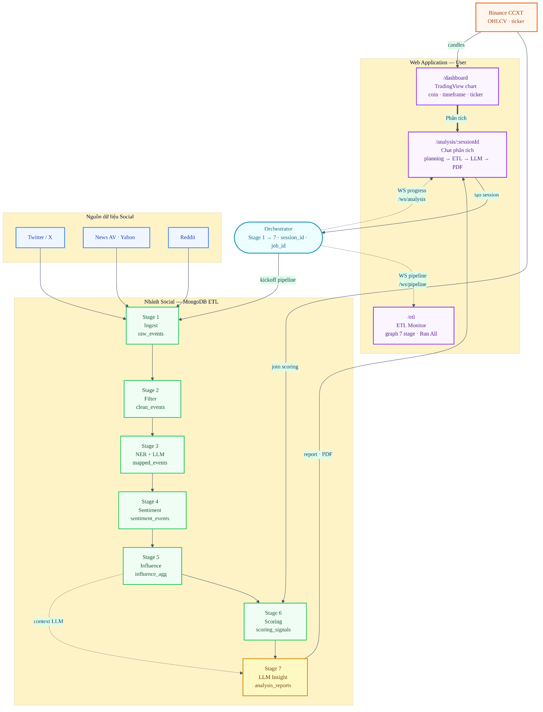
Tổng quan sản phẩm
Crypto Social Intelligence Pipeline — ứng dụng web full-stack
Luồng: Dashboard TradingView → nút Phân tích → Chat (planning + ETL progress + LLM report) → Tải PDF
Xem chart nến + giá realtime (Binance/CCXT)
Chọn coin & timeframe → bấm Phân tích
Theo dõi 7 stage qua WebSocket
Nhận báo cáo LLM + tín hiệu BUY/HOLD
Lưu session, xem lại lịch sử, export PDF

Slide 8
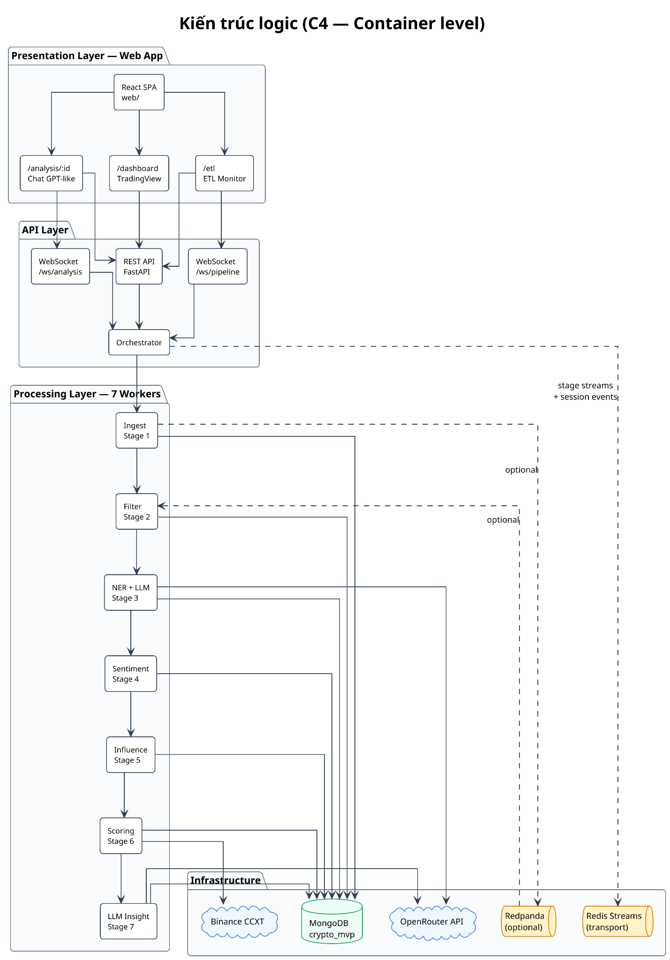
Pipeline 7 giai đoạn
Stage | Tên | Input → Output MongoDB
1 | Ingest | API → raw_events
2 | Filter | raw_events → clean_events / dropped_events
3 | NER & Mapping | clean_events → mapped_events (fan-out)
4 | Sentiment | mapped_events → sentiment_events
5 | Influence | sentiment_events → influence_aggregates
6 | Scoring | aggregates + OHLCV → scoring_signals
7 | LLM Insight | signals + context → analysis_reports

Slide 9
Stage 1: Ingest
Vai trò: Nhiều API → một schema raw event thống nhất
Thành phần: Collector → Adapter → Validator → Dedup → Persistence
Schema raw_events: event_id, source, external_id, raw_text, author_id, metrics
timestamp (event time), ingested_at (processing time)
Chống trùng: Unique index (source, external_id) — chạy lại an toàn

Slide 10
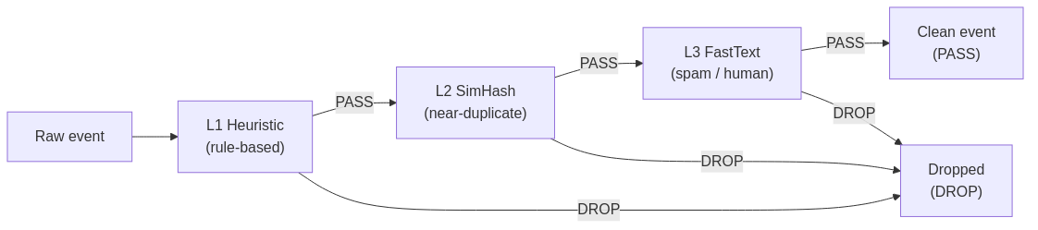
Stage 2: Filter
Tầng | Công nghệ | Latency | Chức năng
L1 | Heuristic | ~0.1 ms | Regex pump, engagement ratio, cap/author
L2 | SimHash | ~0.5 ms | Near-duplicate, coordinated copy-paste
L3 | FastText | ~1 ms | Binary spam/human classifier
Cascade 3 tầng — lọc rẻ trước, model nặng sau
Output: PASS → clean_events · DROP → dropped_events (audit)

Slide 11
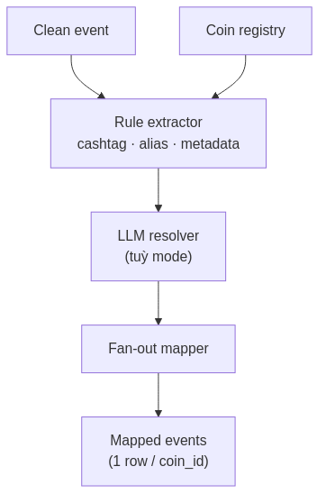
Stage 3: NER & Mapping
Xác định coin nào được đề cập trong mỗi bài viết
Registry Top 10 coin (config/coin_registry.json)
Rules: cashtag $BTC, tên viết tắt, keyword
Hybrid mode: Rules trước → LLM (OpenRouter) khi cần
Fan-out: 1 post → N bản ghi mapped_events (1 row / coin)
Collection: mapped_events — unique (parent_event_id, coin_id)

Slide 12
Stage 4: Sentiment
Khoảng S | Nhãn
S ≥ 0.15 | Positive
-0.15 < S < 0.15 | Neutral
S ≤ -0.15 | Negative
Mô hình: FinBERT (Transformer cho ngôn ngữ tài chính)
Công thức: S = P_pos - P_neg, S ∈ [-1, 1]
Fallback: Alpha Vantage score → FinBERT → rule-based keywords
Aggregate: Theo (coin_id, timeframe) — avg & weighted

Slide 13
Stage 5: Influence Weighting
Không phải mọi bài viết có giá trị ngang nhau — cần trọng số
influence_weight = SourceWeight × TimeDecay × QualityScore × AuthorAuthority × EngagementStrength × ViralitySurprise
weighted_sentiment = sentiment_score × influence_weight
Aggregate cửa sổ → influence_aggregates — input chuẩn cho Stage 6
Transport (scale-out): Kafka/Redpanda + Redis Streams

Slide 14
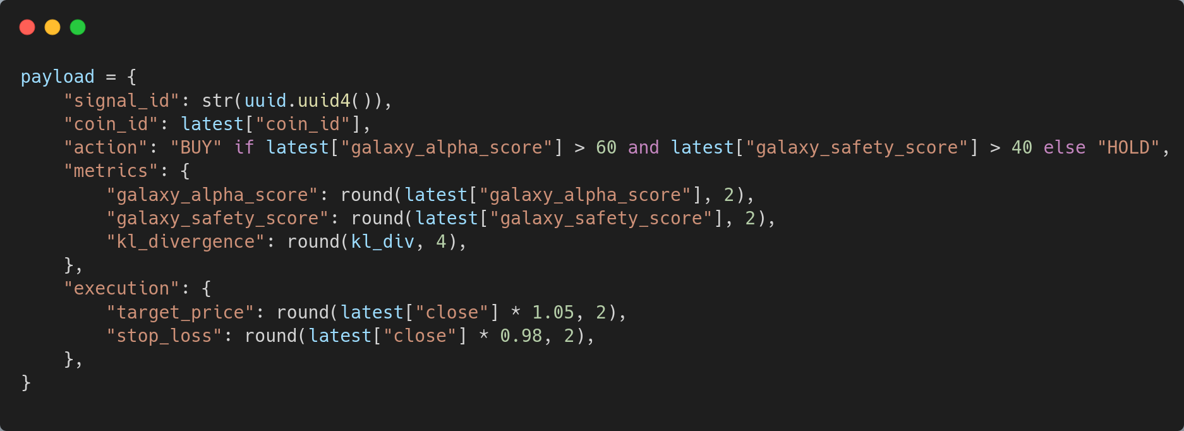
Stage 6: Scoring
Join: influence_aggregates + OHLCV Binance (CCXT/Polars)
Galaxy Alpha Score — cơ hội (sentiment + volume social)
Safety Score — rủi ro (volatility, CARA penalty)
Quy tắc đầu ra: BUY / HOLD / SELL → scoring_signals
Phát hiện phân kỳ: So sánh sentiment vs giá (KL divergence — metadata)

Slide 15
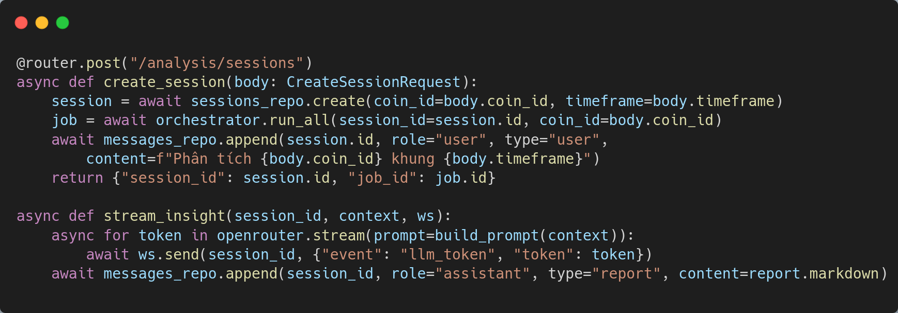
Stage 7: LLM Insight
Sau scoring: OpenRouter đọc signal + sentiment + influence + giá
analysis_reports — tóm tắt, rủi ro, divergence, khuyến nghị
chat_messages — stream vào UI chat
Export PDF (WeasyPrint)
Stage 7 chỉ diễn giải — không thay đổi action rule của Stage 6

Slide 16
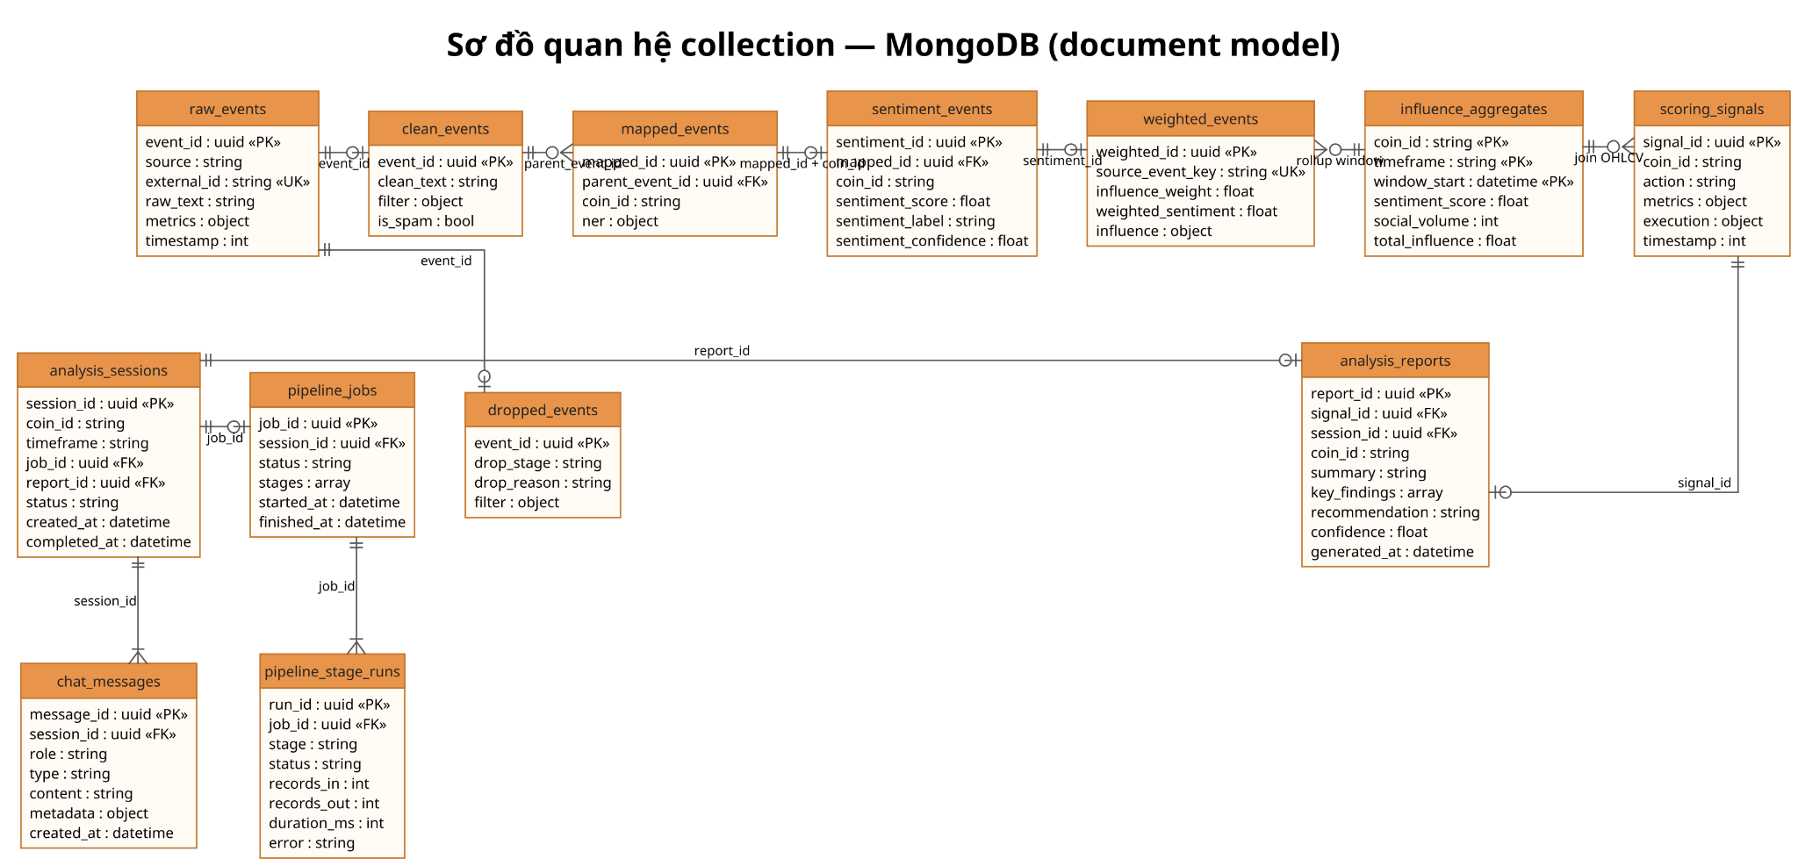
Thiết kế CSDL MongoDB
Database: crypto_mvp · Connection qua MONGODB_URI
Mô hình: Document-oriented — mỗi stage ghi collection riêng, join qua coin_id + timestamp
Schema linh hoạt cho metadata NLP/filter
Fan-out N coin/post tự nhiên · Upsert aggregate theo cửa sổ thời gian
Phù hợp event store append-only

Slide 17
Collections chính
Collection | Stage | Mục đích
raw_events | 1 | Dữ liệu gốc bất biến
clean_events / dropped_events | 2 | PASS / audit DROP
mapped_events | 3 | 1 row / coin / post
sentiment_events | 4 | Score & label per event
influence_aggregates | 5 | Input chuẩn Stage 6
scoring_signals | 6 | BUY/HOLD/SELL
analysis_reports | 7 | Báo cáo LLM
analysis_sessions, chat_messages | Web | Phiên phân tích
pipeline_jobs, pipeline_stage_runs | Orchestrator | Audit ETL

Slide 18
Data contract & Index
Stage 1→2: event_id, source, raw_text, metrics, timestamp
Stage 2→3: + clean_text, filter metadata
Stage 3→4: + coin_id, ner metadata
Stage 4→5: + sentiment_score, sentiment_label
Stage 5→6: aggregate (coin_id, timeframe, window_start, sentiment_score, social_volume)
Stage 6: + OHLCV (close, volume)
Index: raw_events unique sparse (source, external_id)
Index: mapped_events unique (parent_event_id, coin_id)
Index: influence_aggregates unique (coin_id, timeframe, window_start)
Index: scoring_signals unique signal_id

Slide 19
Kiến trúc hệ thống
Tầng | Thành phần | Trách nhiệm
Presentation | React 19 + Mantine + Tailwind | Chart, Chat, ETL Monitor
API + Orchestrator | FastAPI REST + WS | Session, stream LLM/ETL
Processing | 7 Python workers | ETL social → scoring → insight
Infrastructure | MongoDB, CCXT, OpenRouter | Event store, market data, LLM
Nguyên tắc: Một stage — một contract · Idempotent batch · Fail fast · Separation of concerns · Web-first UX

Slide 20
Giao diện web
Màn hình | Route | Chức năng
Trading Dashboard | /dashboard | Chart TradingView, chọn coin, nút Phân tích
Chat phân tích | /analysis/:id | Planning → ETL cards → Signal → LLM stream → PDF
ETL Monitor | /etl | Graph 7 stage, progress realtime
GET /api/v1/market/ohlcv — datafeed chart
POST /api/v1/analysis/sessions — trigger pipeline
WS /ws/pipeline — ETL progress
GET .../export/pdf — tải báo cáo

Slide 21
Hiện thực & môi trường
Logic nghiệp vụ Stage 1–6: playground/ (đã chạy thử)
Sản phẩm đích: src/ + web/ (đang gom monorepo)
Môi trường dev: CPU 8+ cores · RAM 16 GB · Python 3.12 · Docker Compose
FinBERT CPU OK (~500 MB model cache)
Chạy thử module: CLI từng stage → MongoDB local

Slide 22
Kiểm thử
Loại test | Kết quả
Unit test sentiment (rule-based) | 5/5 PASS
Unit test influence | 3/3 PASS
Scoring mock scenarios | 3/3 PASS
Integration Stage 1→6 | PASS (manual, batch nhỏ)
E2E Web + Stage 7 | Chưa đo (phụ thuộc tích hợp)
TC-01: Tweet shill → DROP tại L1
TC-03: $BTC → coin_id = BTC
TC-07: Bullish divergence mock → BUY
TC-09: Ingest 2 lần → không duplicate

Slide 23
Đánh giá hệ thống
Ưu điểm: Pipeline modular 7 stage, contract MongoDB rõ ràng
Ưu điểm: NLP phù hợp domain (FinBERT, FastText spam)
Ưu điểm: Scoring minh bạch (Galaxy dual-score + rule)
Ưu điểm: Observable: jobs, stage_runs, WebSocket realtime
Hạn chế: Single-node; chưa scale horizontal
Hạn chế: Phụ thuộc API bên thứ ba (rate limit)
Hạn chế: Chưa backtest dài hạn (PnL)
Hạn chế: Sentiment chủ yếu tiếng Anh

Slide 24
Mức độ hoàn thành
Nhóm mục tiêu | Đánh giá
Thu thập & làm sạch dữ liệu | ~90–95%
Phân tích nội dung & sinh tín hiệu | ~85–95%
Điều phối & giao tiếp hệ thống | ~75%
Giao diện & trải nghiệm người dùng | ~65–70%
Báo cáo phân tích tự động (LLM) | ~70%
Mục tiêu cốt lõi xử lý dữ liệu → tín hiệu đã đạt. Sản phẩm web hoàn chỉnh cần bước tích hợp cuối.

Slide 25
Hướng phát triển
Ưu tiên | Hướng
Rất cao | Hoàn thiện web E2E · Báo cáo LLM tự động
Cao | Orchestrator tập trung · Backtest tín hiệu · Cache OHLCV
Trung bình | Mở rộng nguồn (Telegram, RSS) · Alert · Rule SELL nâng cao
Thấp | Đa ngôn ngữ (VN) · Đa người dùng

Slide 26
Kết luận
Crypto Social Intelligence Pipeline biến thông tin social thành gợi ý hành động có cơ sở
Thu thập → lọc nhiễu → map coin → sentiment → influence → scoring
Thiết kế MongoDB event store với contract & index idempotent
Thiết kế web app: chart + chat + PDF
Đang tích hợp: orchestrator + frontend E2E
Không thay thế tư vấn tài chính · Không giao dịch tự động

Slide 27
Q&A
Cảm ơn thầy/cô và các bạn!

